Slide 1
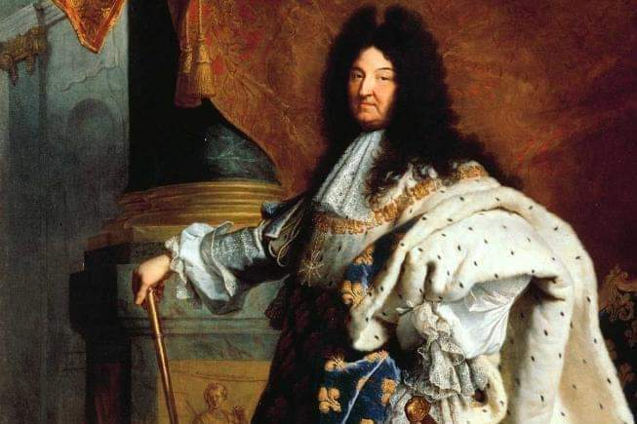
Ludovic al XIV-lea și Palatul de la Versailles
Ludovic al XIV-lea, cunoscut și ca "Regele Soarelui", a fost una dintre cele mai influente și puternice figuri din istoria Franței. Domnia sa de 72 de ani a fost marcată de grandoare, luxul și putere absolută, iar Palatul de la Versailles a devenit simbolul acestui imperiu. Construit pe locul unei foste vânători regale, Versailles-ul a devenit nu doar rezidența monarhului, ci și centrul politicii și culturii franceze în secolul al XVII-lea.

Slide 2
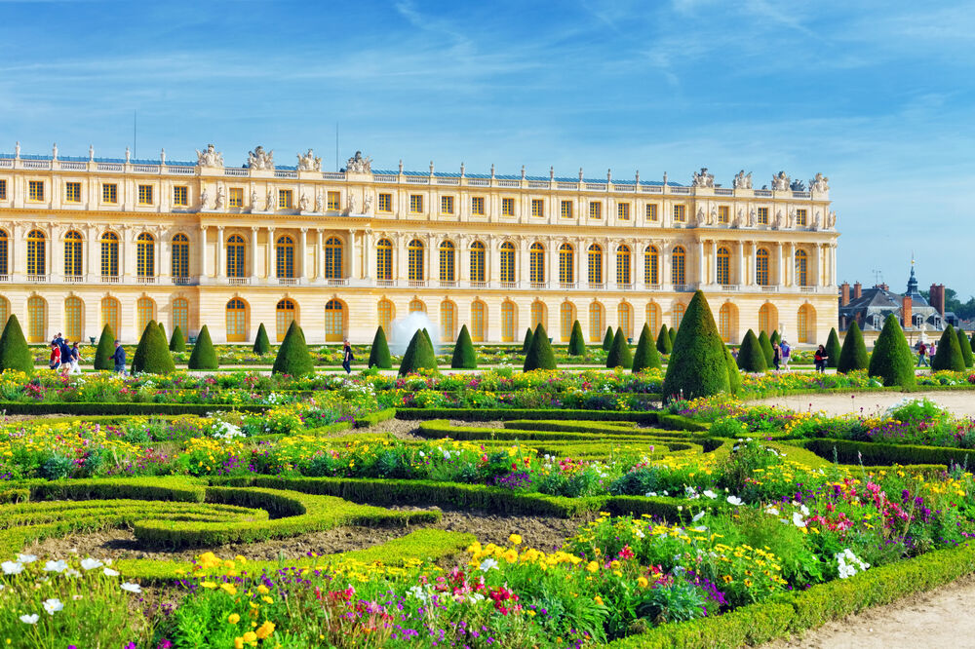
Palatul de la Versailles: Centrul puterii
Palatul de la Versailles a fost construit și reînnoit în mai multe etape pentru a reflecta gloria și puterea crescândă a lui Ludovic al XIV-lea. Complexul impresionant, care include palatul, grădinile și fântânile, a fost proiectat pentru a impresiona și a transmite mesajul absolutismului regal. Fiecare detaliu al arhitecturii și decorațiunilor a fost gândit pentru a sublinia autoritatea și influența Regelui Soare. Versailles a devenit astfel nu doar o reședință regală, ci și un instrument puternic de propagandă și consolidare a puterii absolute a monarhului.

Slide 3
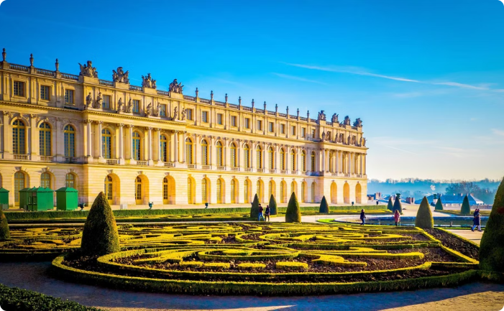
Arhitectura impresionantă a palatului
Galeria Oglinzilor
Capela regală
Una dintre cele mai spectaculoase săli din Palatul de la Versailles este celebra Galerie a Oglinzilor. Această imensă sală de bal, cu podele din marmură și tavanuri impregnate cu aur, este un adevărat monument al arhitecturii baroce. Sute de oglinzi reflectă lumina cristalină, creând o senzație de măreție și splendoare fără egal.
Palatul de la Versailles include și o impresionantă Capelă Regală, construită în stil clasic francez. Această biserică a fost locul în care Ludovic al XIV-lea își exercita ritual credința catolică, afirmându-și astfel statutul de monarh în grația divină.

Slide 4
Grădinile și fântânile de la Versailles
Grădinile maiestuoase
Fântânile spectaculoase
Punerea în scenă a puterii
Grădinile Palatului de la Versailles sunt o adevărată minune a ingineriei și horticulturii baroce. Întinse pe o suprafață uriașă, aceste grădini sunt caracterizate de simetrie, vegetație impecabil tunsă și o mulțime de fântâni, castele de apă și basine decorative.
Una dintre principalele atracții ale Versailles-ului sunt fântânile sale grandioase, care împrăștie apă în spectaculoase jocuri de lumină și sunet. Piesele centrale ale acestor sisteme de fântâni sunt statui mitologice și alegorice care subliniază puterea și gloria monarhului.
Întregul complex al grădinilor și fântânilor de la Versailles a fost gândit ca o punere în scenă a puterii, influenței și dominației lui Ludovic al XIV-lea. Designul rafinat și grandios al acestui peisaj construit a fost menit să transmită impresionante mesaje politice și culturale.

Slide 5
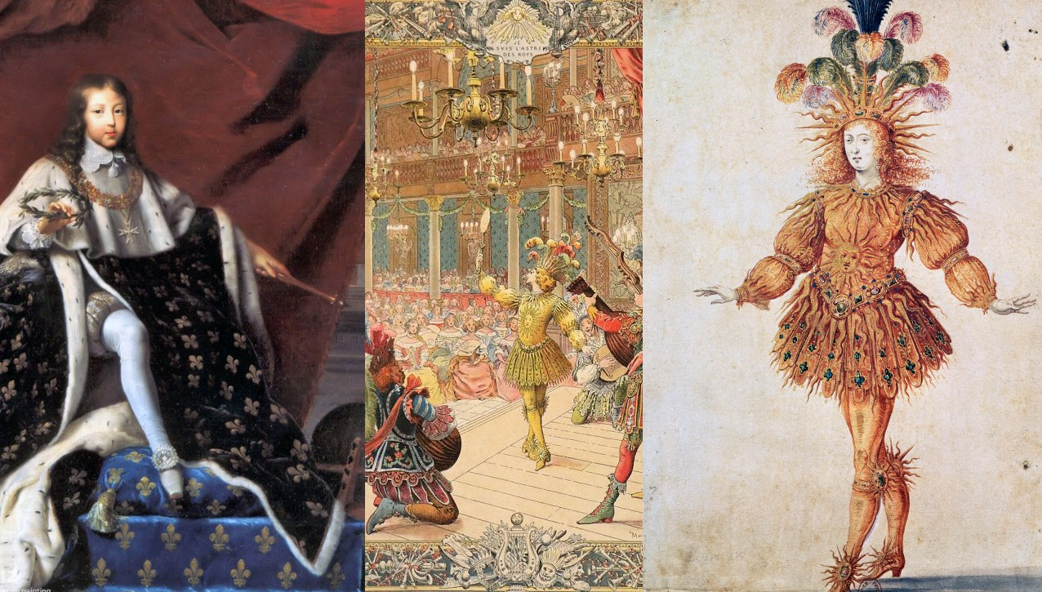
Viața la curtea lui Ludovic al XIV-lea
Rutina ritualică
Viața la Curtea Regală de la Versailles era extrem de ritualizată și supusă unei etichete stricte. Fiecare activitate a monarhului, de la trezire până la culcare, era organizată conform unui protocol detaliat, menită să sublinieze statutul și autoritatea suveranului.
Fastuozitate și lux
Ludovic al XIV-lea și curtea sa trăiau într-un lux și o abundență fără egal. Palatul și grădinile de la Versailles erau pline de opere de artă, mobilier scump și o paradă fără încetare a bogăției și puterii regale.
Concentrarea puterii
Prin construirea Palatului de la Versailles, Ludovic al XIV-lea a reușit să concentreze tot controlul și puterea politică în jurul său. Nobilimea a fost atrasă la curte, îndepărtându-se de propriile lor domenii și devenind astfel dependentă de bunăvoința regelui.
Influență culturală
Versailles-ul a devenit nu doar un centru politic, ci și un hub cultural de primă mărime. Artiști, scriitori și savanți au fost atrași la curte, iar aici s-au creat unele dintre cele mai importante opere ale culturii franceze clasice.

Slide 6
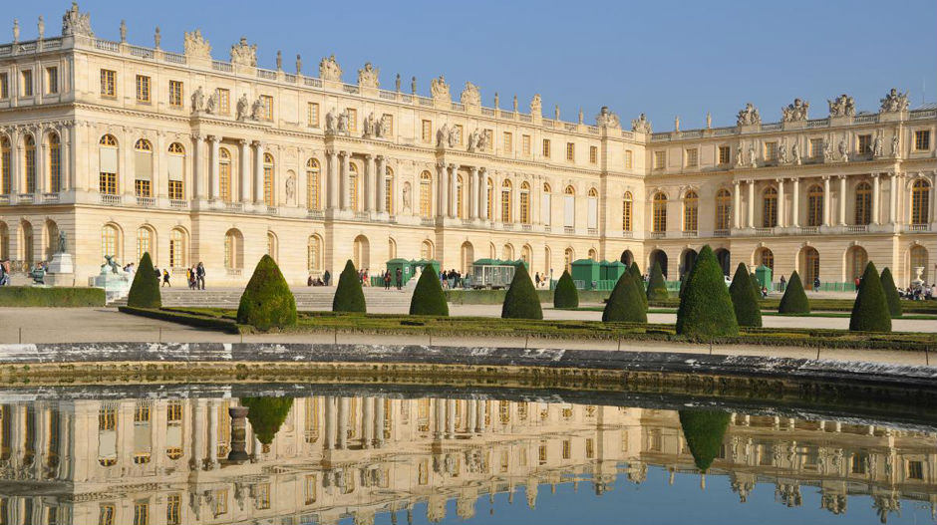
Rolul Versailles-ului în consolidarea absolutismului
1
Centralizarea puterii
Prin mutarea capitalei și a curții regale la Versailles, Ludovic al XIV-lea a reușit să-și consolideze controlul asupra aristocrației și a administrației centrale a Franței. Acest lucru a reprezentat o etapă esențială în procesul de centralizare a puterii în mâinile monarhului.
2
Propagandă regală
Palatul și grădinile de la Versailles au fost proiectate ca un instrument puternic de propagandă regală, care să transmită mesajul absolutismului. Arhitectura impunătoare, decorațiunile fastuoase și ritualurile curții au fost menite să impresioneze și să legitimeze dominația suveranului.
3
Controlul aristocrației
Prin atragerea nobilimii în jurul curții de la Versailles, Ludovic al XIV-lea a reușit să le limiteze influența și independența, transformându-i în agenți ai puterii regale. Aristocrația a devenit astfel dependentă de bunăvoința monarhului, consolidând astfel autoritarismul său.

Slide 7
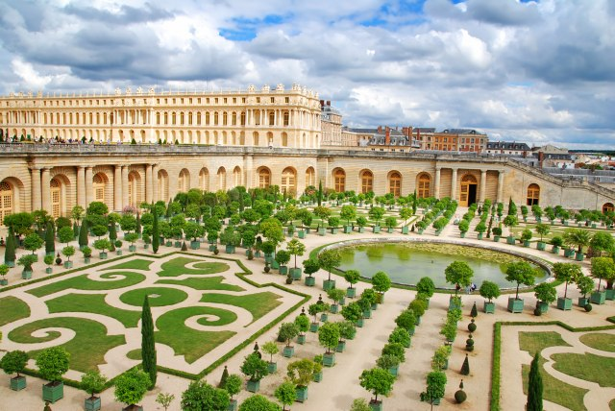
Importanța politică și culturală a Versailles-ului
Centru politic
Palatul de la Versailles a devenit centrul nevralgic al puterii și politicii Franței în secolul al XVII-lea. De aici, Ludovic al XIV-lea a condus regatul, a emis legi și a luat decizii cruciale care au influențat cursul istoriei europene.
Promovare culturală
Curtea de la Versailles a atras și patronat o adevărată pleiadă de artiști, scriitori, savanți și filosofi, care au dat naștere unora dintre cele mai importante opere ale culturii franceze clasice. Astfel, Versailles-ul a devenit un adevărat epicentru al creației culturale.
Simbolul monarhiei
Dincolo de rolul său politic și cultural, Palatul de la Versailles a devenit un simbol esențial al monarhiei franceze și a puterii absolut a regelui. Grandoarea sa arhitecturală și decorativă au încorporat în piatră și aur imaginea Regelui Soare.

Slide 8
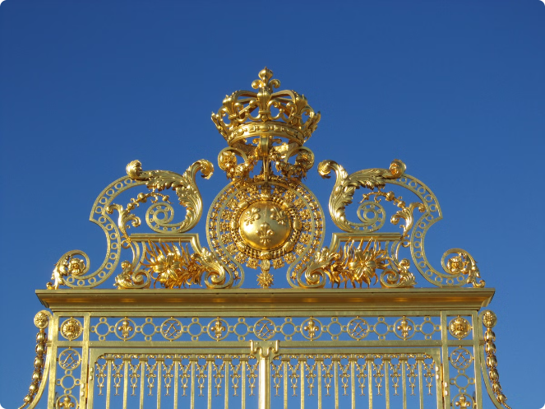
Simbolismul și propaganda la Versailles
Simbolul Soarelui
Una dintre cele mai proeminente viziuni simbolice de la Versailles este reprezentarea lui Ludovic al XIV-lea ca "Regele Soare", un mit care l-a transformat într-o figură aproape divină, menită să domnească în glorie eternă.
Simbolul Leului
Leul, ca simbol al puterii, curajului și nobilimii, a fost omniprezent în decorațiunile și arta de la Versailles, subliniind caracterul maiestuos și dominant al monarhiei franceze.
Floarea de Crin
Floarea de crin, un simbol secular al dinastiei Capețiene, a fost larg utilizată în decorul palatului, afirmând continuitatea și legitimitatea dinastică a lui Ludovic al XIV-lea.
Simbolul Coroanei
Coroana regală, reprezentând suveranitatea, a fost încorporată în mod promiment în întregul complex al Versailles-ului, subliniind autoritatea și supremația absolutistă a monarhului.

Slide 9
Impactul Versailles-ului asupra arhitecturii europene
Stilul baroc împlinit
Influență în întreaga Europă
Standardul de referință
Palatul de la Versailles este considerat una dintre cele mai desăvârșite realizări ale arhitecturii baroce franceze, cu o utilizare sofisticată a spațiului, lumină și ornamentație pentru a crea un efect de impresionantă grandoare.
Grație grandorii și măreției sale, Palatul de la Versailles a devenit un standard de referință pentru arhitectura și designul regal în secolele următoare. Influența sa poate fi regăsită în multe palate și reședințe ale aristocrației europene.
Versailles a devenit un model influent pentru curțile regale și aristocrația din întreaga Europă, care au încercat să-l imite și să-l depășească în competiția pentru putere și prestigiu. Acest lucru a dus la o adevărată "revoluție" a gusturilor arhitectonice și decorative.

Slide 10
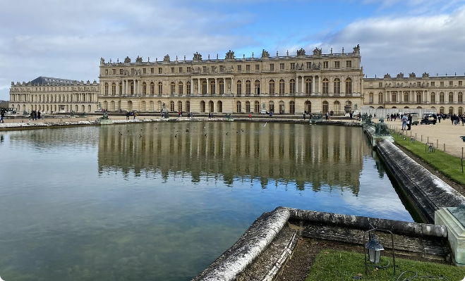
Moștenirea Versailles-ului în istoria Franței
1
Simbol al puterii absolute
Palatul de la Versailles rămâne în memoria colectivă ca simbolul apogеului absolutismului regal în Franța, reprezentând în piatră și aur viziunea grandioasă a lui Ludovic al XIV-lea asupra propriei domnii.
2
Premisa Revoluției Franceze
Exuberanța și excesul de la Versailles, contrastând cu sărăcia și nemulțumirea maselor, a contribuit la creșterea tensiunilor sociale care au condus în final la Revoluția Franceză din 1789.
3
Patrimoniu cultural mondial
Datorită valorii și importanței sale istorice, arhitecturale și culturale, Palatul și Grădinile de la Versailles au fost înscrise în 1979 pe Lista Patrimoniului Mondial UNESCO, devenind o atracție turistică mondială.

